Slide 1
Духовно-нравственное воспитание через внеурочную деятельность: конкурсное и олимпиадное движение»
Логинова Наталья Владимировна, кандидат культурологии, заведующий отделом сопровождения гуманитарных и художественно-эстетических дисциплин, доцент кафедры теории и методики обучения ОГБОУ ДПО «Костромской областной институт развития образования»,
Почетный работник общего образования

Slide 2
Олимпиады и конкурсы духовно-нравственного направления
Международная олимпиада «Основы православной культуры» (проводит Православный Свято- Тихоновский гуманитарный университет, Москва; школьный дистанционный тур (сентябрь), муниципальный дистанционный тур (ноябрь), региональный очный тур «КОИРО» (февраль), Всероссийский очный тур (весна),Москва;
Всероссийская олимпиада «Аксиос» » (проводит Православный Свято- Тихоновский гуманитарный университет, Москва, дистанционные туры);
Всероссийская олимпиада «Наше наследие» (проводит Православный Свято- Тихоновский гуманитарный университет, Москва, дистанционные туры);
Олимпиады по предмету «Истоки» 8-9 классы (школьный тур –ноябрь, муниципальный тур – декабрь, региональный тур – февраль, проводит «КОИРО»).

Slide 3
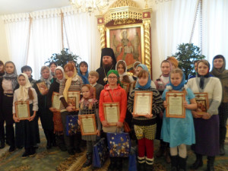
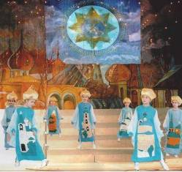
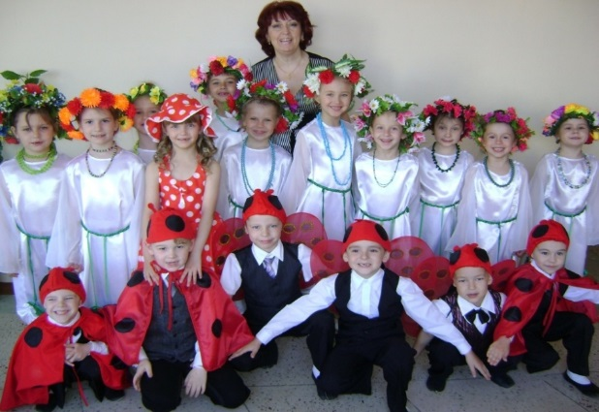
Конкурсы духовно-нравственного направления
Областной фестиваль детского творчества «Вифлеемская звезда»;
Областной детский фестиваль, посвященный памяти преподобного Никиты Костромского и др.
Всероссийская АКЦИЯ «Под Царским покровом» апрель-май 2018г.

Slide 4
Конкурсы духовно-нравственного направления
Международный конкурс детского творчества «Красота Божьего мира»;
Межрегиональный конкурс «Память храня» - конкурс исследовательских работ в рамках реализации акции «Восстановление духовно-исторической памяти» (ЦФО, Тамбов);
Межрегиональный конкурс детского творчества «Лествица» (Курск);
Всероссийский детский фестиваль «СВЯТЫЕ ЗАСТУПНИКИ РУСИ» «Заглянем в историю вместе!»

Slide 5
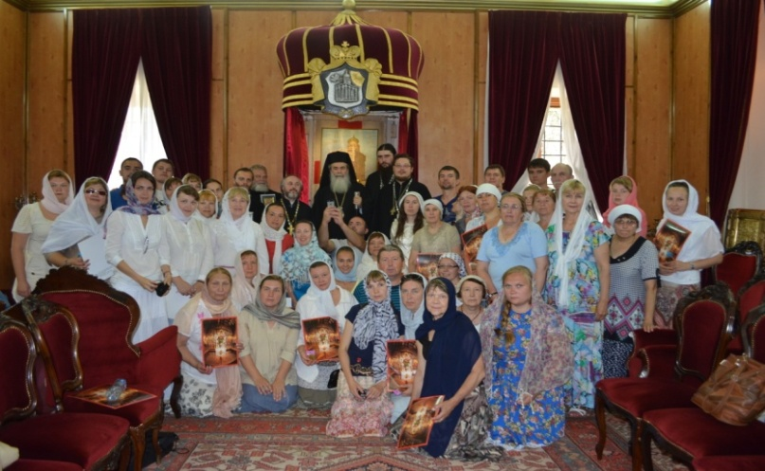
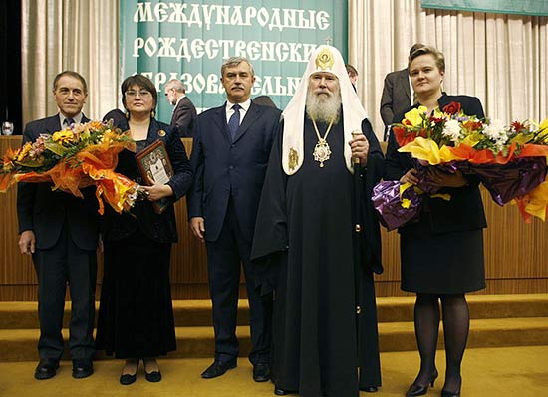
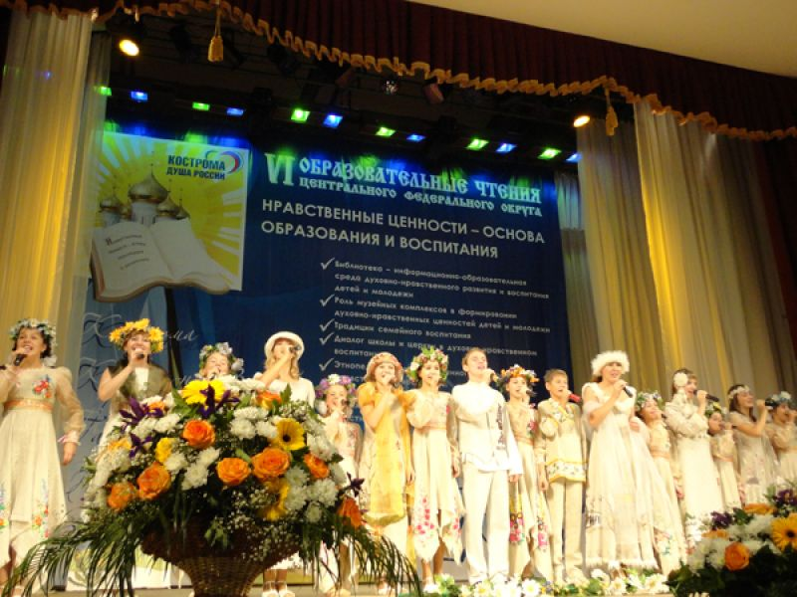
Конкурсы для педагогов
Всероссийский конкурс в области педагогики, психологии и работы с детьми и молодежью до 20 лет на соискание премии «За нравственный подвиг учителя»;
Ежегодный межрегиональный конкурс «Лучшая образовательная организация по формированию системы духовно-нравственного развития и воспитания детей и молодежи «Вифлеемская звезда»;

Slide 6
Региональный этап общероссийской акции «Под царственным покровом»
В Костромской области с 13 апреля по 19 мая 2018 г. проходил региональный этап общероссийской акции «Под царственным покровом», приуроченный к 150-летию со Дня рождения Российского императора Николая II.
Акция проходила в целях знакомства с неизвестными страницами благочестивой семейной жизни русского императора Николая II и формирования уважительного отношения к истории нашей страны; содействия общественному признанию значимости духовно-нравственного развития и воспитания на основе традиций отечественной культуры в образовательных организациях Костромской области.

Slide 7
Основной этап акции «Под царственным покровом» прошел 18 и 19 мая 2018 г. в образовательных организациях Костромской области
В рамках проведения акции прошли:
утренники в детских садах «Детство Ники»,
единый классный час («Воспитание царских детей», «Святая Царская семья императора Николая II»),
школьные и студенческие образовательные чтения «Честь Царя – достоинство Державы».
В методическом сборнике «Царская семья императора Николая II» представлены лучшие работы участников регионального этапа общероссийской акции «Под царственным покровом»:
методические разработки педагогов (сценарии классных часов, утренников для детей дошкольного возраста, литературно-музыкальных композиций),
эссе и рефераты обучающихся образовательных организаций Костромской области.

Slide 8
Участники и победители акции
В Акции приняли участие 47 педагогов и 11 обучающихся образовательных организаций г. Волгореченска, Галича, Костромы, Шарьи, Буйского, Красносельского, Островского, Нерехтского, Нейского, Поназыревского муниципальных районов Костромской области.
Победители:
Филатова Татьяна Александровна, старший воспитатель, Беляева Людмила Витальевна, музыкальный руководитель | МАДОУ «Детский сад № 8» г. Костромы | Музыкально-литературная гостиная «Детство Ники»
Касаткина Марина Михайловна, учитель истории | МОУ Шушкодомская средняя общеобразовательная школа имени Архипова И.С. Буйского муниципального района | «Романовы – образец христианской семьи» -классный час

Slide 9
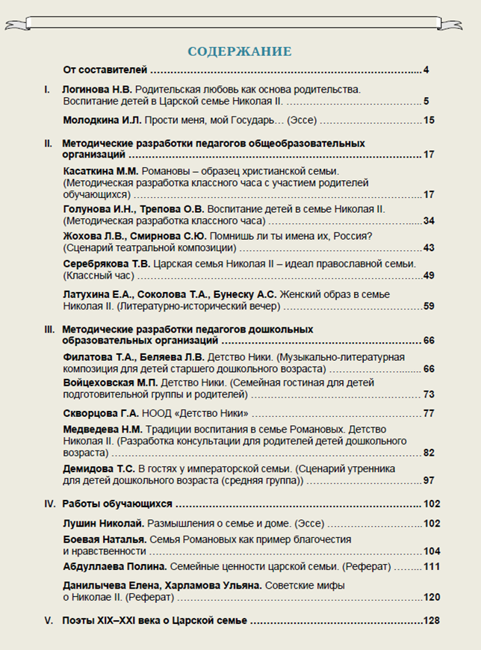

Slide 12
Сборник «Царская семья Николая II» можно заказать у Логиновой Н.В. по эл. почте: natalylogkost@yandex. ru

